Slide 1
Campus d’été 2023
Dispositif régional

Slide 2
Sommaire
Le dispositif
Les grandes étapes
La préinscription
La demande de remboursement
Les dépenses éligibles
Les interlocuteurs

Slide 3
Le dispositif
Le dispositif Campus d’été :
A été impulsé par la Région Ile-de-France à l’été 2020, dans un contexte de crise sanitaire et avec l’objectif de proposer aux jeunes en risque de décrochage scolaire, une offre de services pendant la période estivale.
Vise ainsi à encourager la persévérance scolaire en permettant à certains élèves de retrouver le chemin de l’école durant l’été afin de se remobiliser, de renforcer les acquis et de développer des compétences transversales.
Permet l’attribution d’un Budget d’Autonomie Educative Francilien spécifique pour les lycées publics ouverts durant l’été d’un montant de 20 000 € maximum.
Peut intervenir en complémentarité des dispositifs « vacances apprenantes » de l’Education nationale ou permettre l’ouverture des lycées en dehors de ces dispositifs de l’Education nationale.

Slide 4
Les grandes étapes
Préinscription
Recenser l’ouverture de votre lycée auprès du Pôle Lycées via le téléservice Campus d’été
7 juillet
(dernier jour de classe)
Projet
Accueillir des lycéens pendant la période estivale
4 septembre
(rentrée scolaire)
Demande de remboursement
Demander le remboursement des frais engagés pendant la période estivale via le téléservice Campus d’été
20 septembre
(date limite demande remboursement)
Paiement
Etude de la demande par la Région et paiement suite à une commission permanente au dernier trimestre

Slide 5
La préinscription obligatoire avant le 7 juillet
Sans préinscription de votre établissement avant le 7 juillet, votre établissement ne pourra pas demander le remboursement des frais engagés pendant l’été.
A l’inverse, vous pouvez préinscrire votre établissement, mais, in fine, ne pas demander de demande de remboursement.
Se connecter sur le téléservice Campus d’été
Rendez-vous sur https://mesdemarches.iledefrance.fr
Créez votre profil (si ce n’est pas déjà fait)
Sélectionnez le dispositif « Campus d’été »
Préinscrire son établissement
Saisissez les informations sur votre EPLE
Vérifiez l’éligibilité de votre EPLE
Remplissez les étapes 1 et 2 de la préinscription (cf. page suivante)
Transmettre sa préinscription
Passez au « suivant » sans remplir (les saisies suivantes seront à compléter à l’issue de vos projets)
Rendez-vous jusqu’à la dernière page
Transmettez votre dossier
Un e-mail de confirmation de préinscription vous sera transmis via la boite campusdete@iledefrance.fr

Slide 6
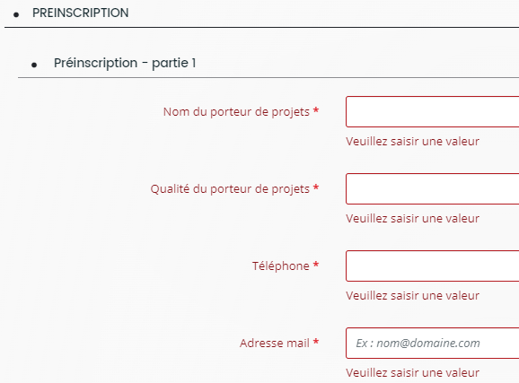
La préinscription obligatoire avant le 7 juillet
Préinscrire son établissement
Suite au remplissage des informations sur votre EPLE, et à la vérification de votre éligibilité, seules les étapes 1 et 2 de la préinscription sont à saisir
Les autres questions (« la mise en œuvre du Campus d’été ») seront à renseigner suite à la réalisation de votre projet.
N’oubliez pas de passer au « suivant », jusqu’à la transmission de votre dossier pour que votre préinscription soit validée.

Slide 7
La demande de remboursement avant le 20 septembre, si frais engagés
Se connecter sur votre dossier le téléservice Campus d’été
Une notification e-mail de la plateforme « mesdemarches » vous est envoyée
Elle comprend un lien vers votre dossier (avec les informations renseignées lors de votre préinscription)
Compléter votre demande
Complétez les informations demandées (nombre de projets, titres, descriptions, dates, thématiques, niveaux des classes, filières, etc.)
La demande de versement peut correspondre à un ou plusieurs projets
Transmettre votre état récapitulatif des dépenses
Téléchargez le modèle d’état récapitulatif détaillé des paiements et remplissez-le
Déposez cet état récapitulatif détaillé des paiements sur la plateforme
Ce dépôt doit être réalisé par le proviseur ou le gestionnaire
Transmettre votre demande de remboursement
Transmettez votre demande de remboursement en cliquant sur le bouton « transmettre »

Slide 8
Les dépenses éligibles
Les dépenses de fonctionnement relatives à la mise en œuvre des actions engagées par les lycées concernant :
Les voyages scolaires (séjours linguistiques, etc.) ;
Les prestations (intervenants, associations intervenant auprès des lycéens) ;
La contribution à la création ou la réalisation d’évènements, restitutions, valorisation de travaux des élèves… (expositions, spectacles…) et d’outils ou de supports pédagogiques (ouvrages, livres, CD, DVD, logiciels, vidéo…) ;
L’organisation de manifestations dédiées à la communauté scolaire (forums, festivals, rencontres…) ;
Les visites (musée…) et les sorties pédagogiques, conférenciers ;
Les frais de transport et voyage ;
Les journées / séjours d’intégration ou séjours de révision avec une priorité pour ceux effectués en Île-de-France ;

Slide 9
Les dépenses exclues
Sont exclues :
Les dépenses liées à des équipements pédagogiques constituant des dépenses obligatoires pour la Région ;
Les dépenses d’équipement ;
Les dépenses d’investissement.
Il n’y a pas de pré-validation des projets. Vous pouvez toutefois solliciter un avis sur la conformité des dépenses au regard du règlement d’intervention du dispositif (campusdete@iledefrance.fr )

Slide 10
Les interlocuteurs
Les équipes du Pôle Lycées sont à votre disposition pour vous accompagner
campusdete@iledefrance.fr
01.53.85.68.31

Slide 11
L’équipe Campus d’été campusdete@iledefrance.fr 01.53.85.68.31
Conseil régional d'Île-de-France
2 rue Simone Veil 93400 Saint-Ouen
Tél. : +33 1 53 85 53 85

